Slide 1

Республиканская детская общественная организация Удмуртии «Родники»

Slide 2

VК РДООУ «Родники» https://vk.com/orgrodniki
Телицын Алексей Николаевич
8 912 016 64 32
telan70@mail.ru

Slide 3
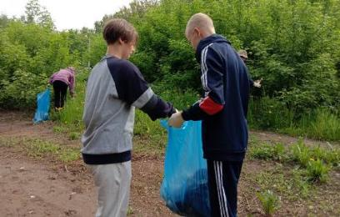
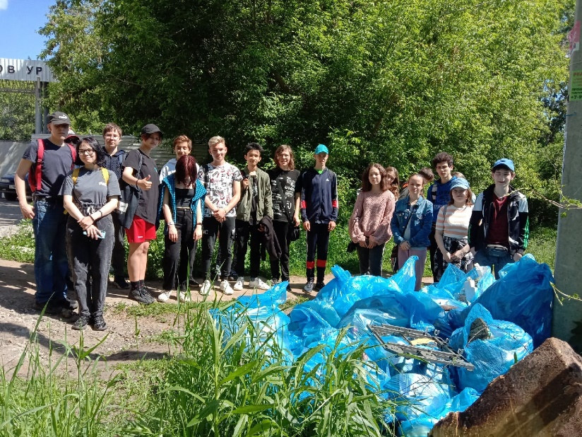
«Малые реки Ижевска»
Направление: экология
#РодникиУдмуртии

Slide 4
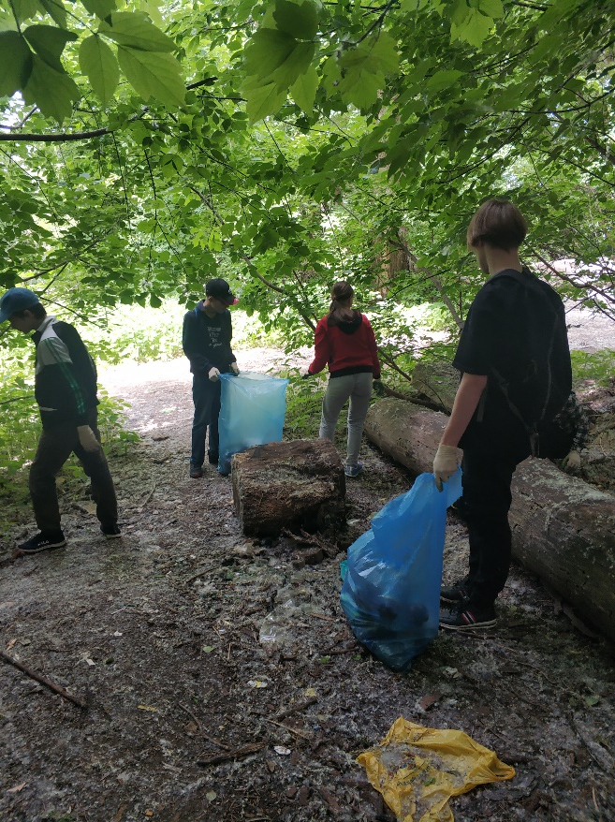
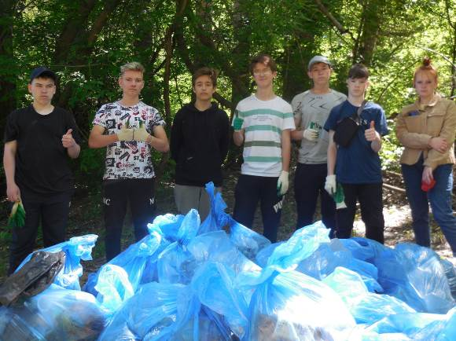
Субботники около ЖК «Панорама»
Направление: экология
#РодникиУдмуртии

Slide 5
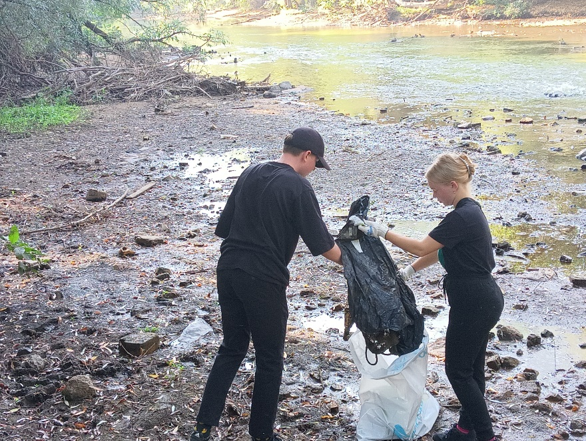
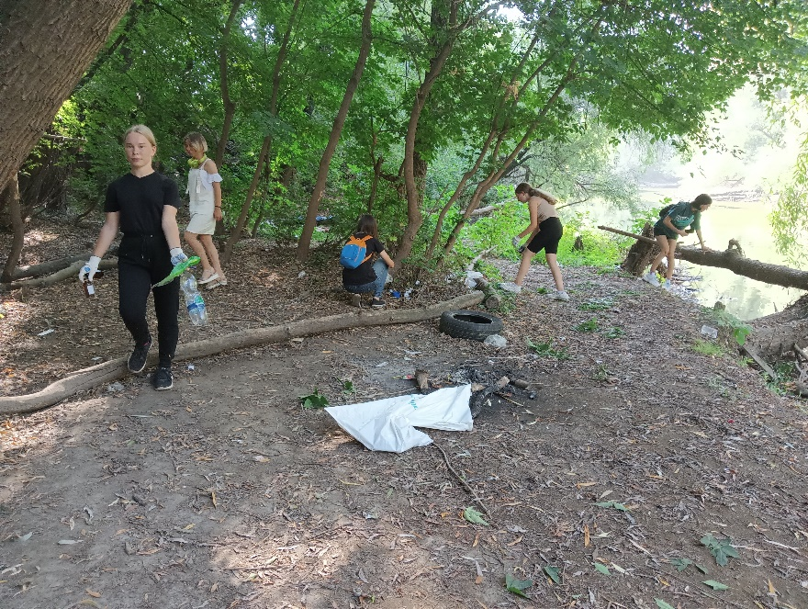
Субботник «Очистим реки Ижевска»
Направление: экология
#РодникиУдмуртии

Slide 6
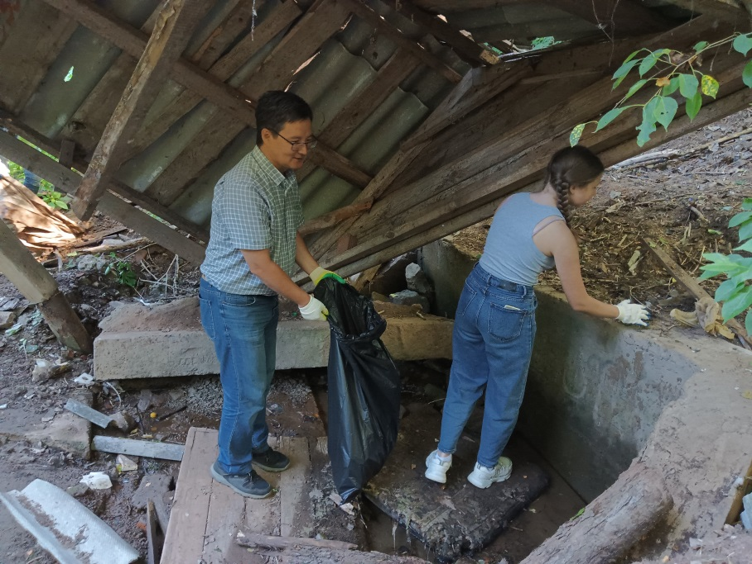
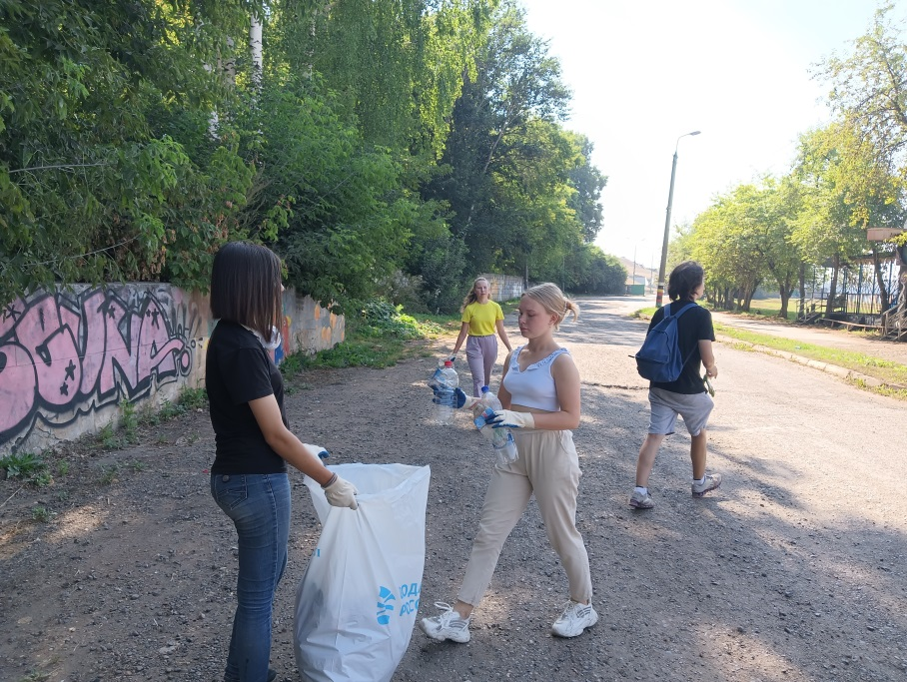
Акции по очистке 12 родников
Направление: экология
#РодникиУдмуртии

Slide 7
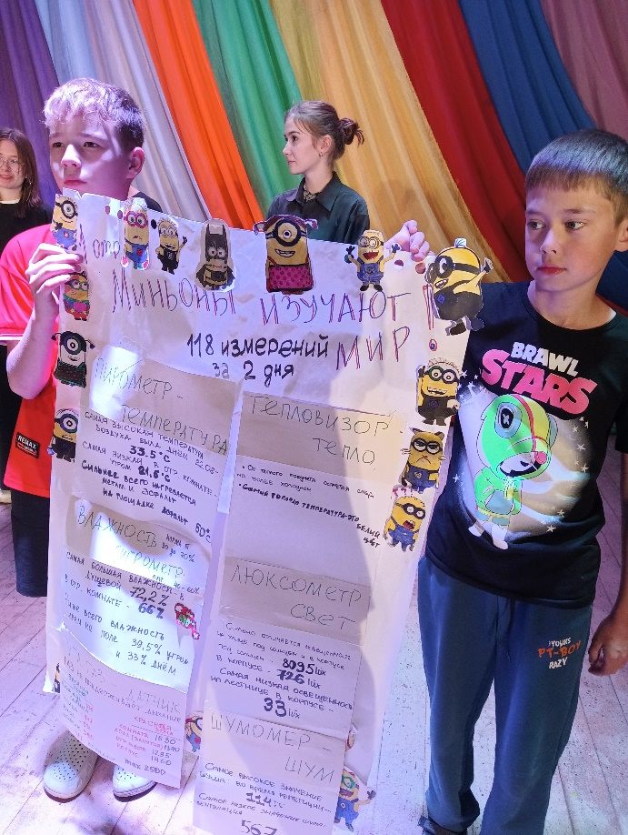
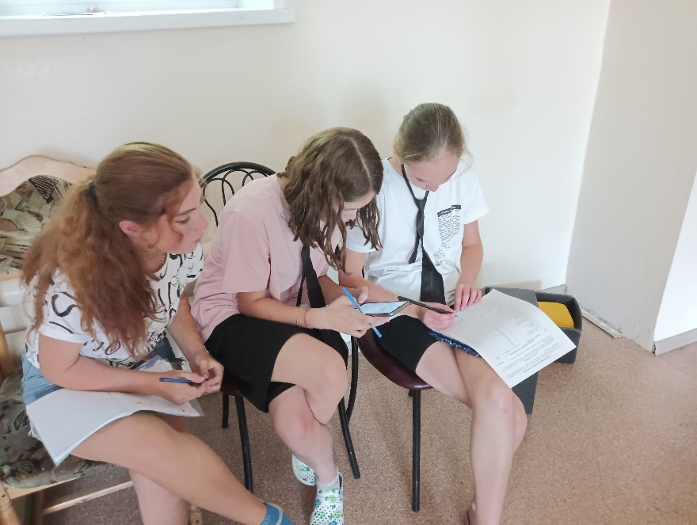
Профильная эколого-краеведческая смена «Экоград»
Волонтеры:
-Помощники организаторов
-Помощники вожатых
-МТО смены
Направление:
дети-молодежь
#РодникиУдмуртии

Slide 8
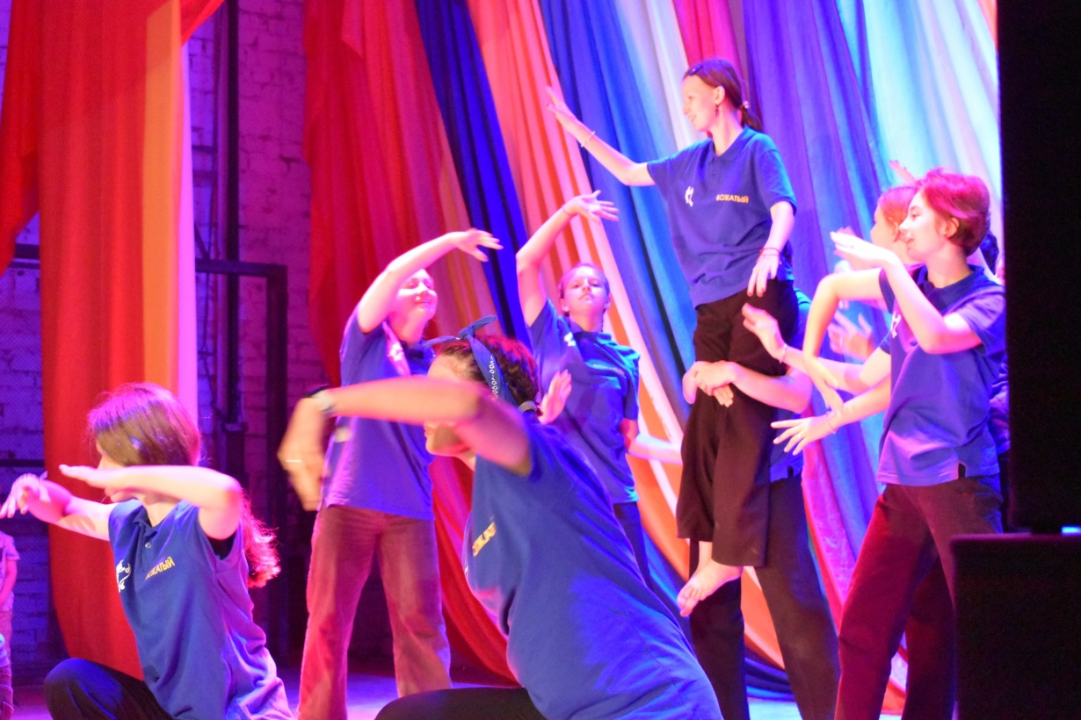
Профильная эколого-краеведческая смена «Экоград»
Волонтеры:
-Помощники организаторов
-Помощники вожатых
-МТО смены
Направление:
дети-молодежь
#РодникиУдмуртии

Slide 9
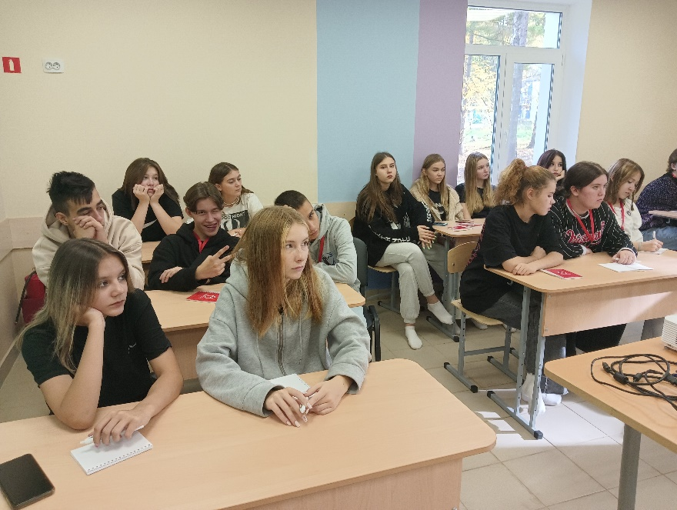
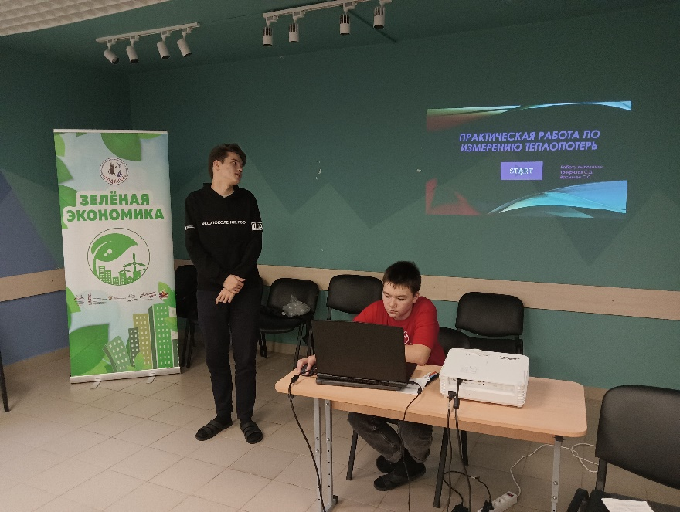
Республиканская смена «Добровольчество от теории к практике»
Волонтеры:
-Помощники организаторов
-Помощники вожатых
-МТО смены
Направление:
дети-молодежь
#РодникиУдмуртии

Slide 10
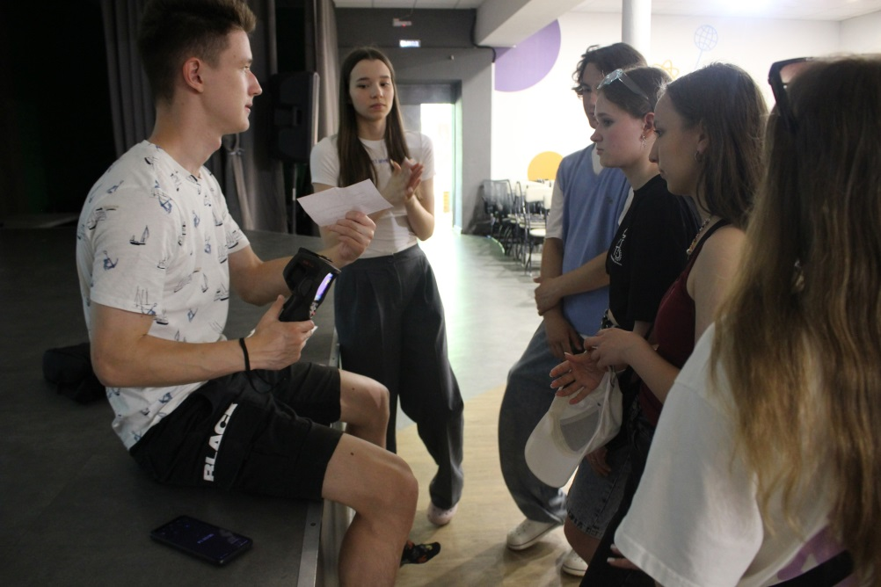
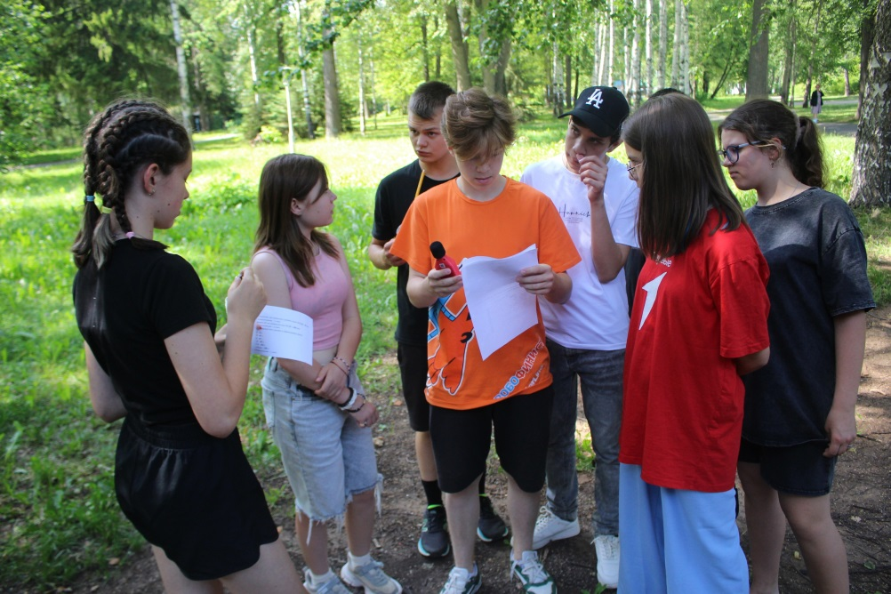
«Зелёная экономика»
Направление:
Образование
#РодникиУдмуртии

Slide 11
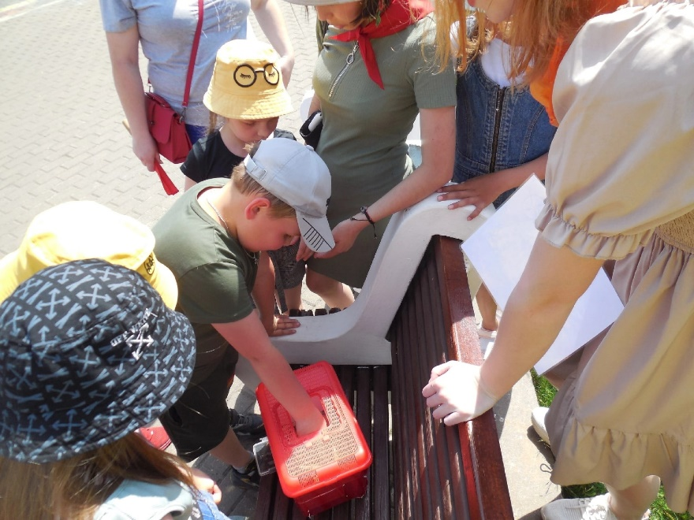
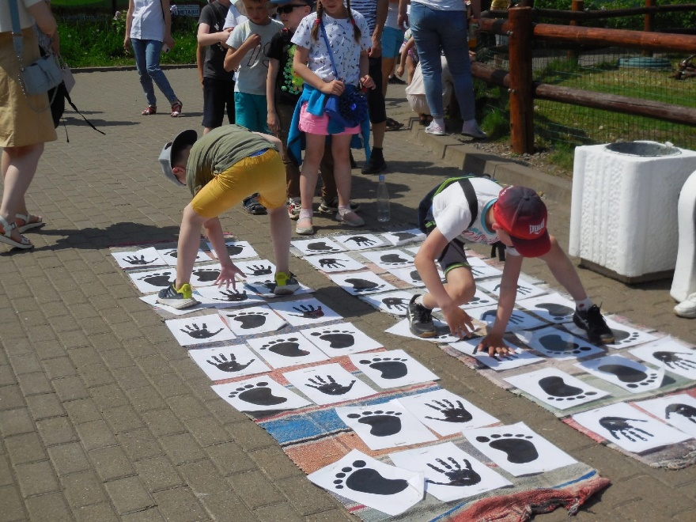
Эко-квесты в зоопарке
Направление:
Экология
Дети-молодежь
#РодникиУдмуртии

Slide 12
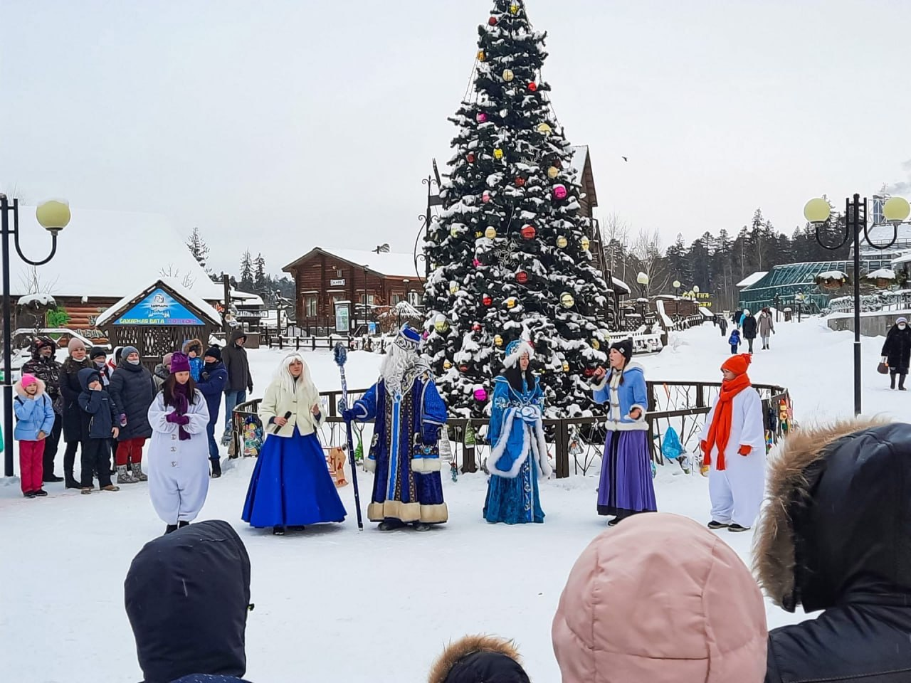
Секретная миссия Шкипера и его команды
Направление:
дети-молодежь
#РодникиУдмуртии

Slide 13
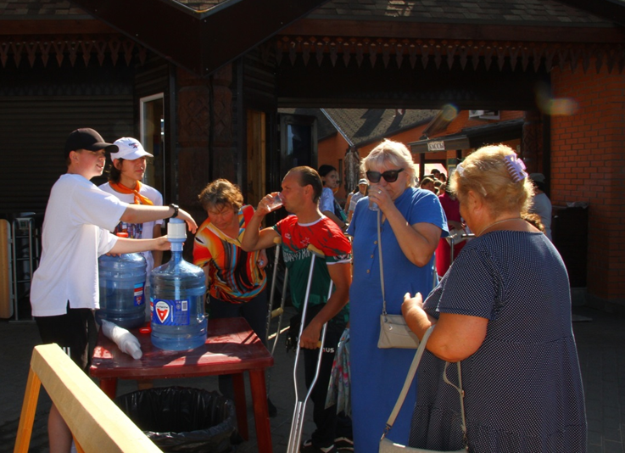
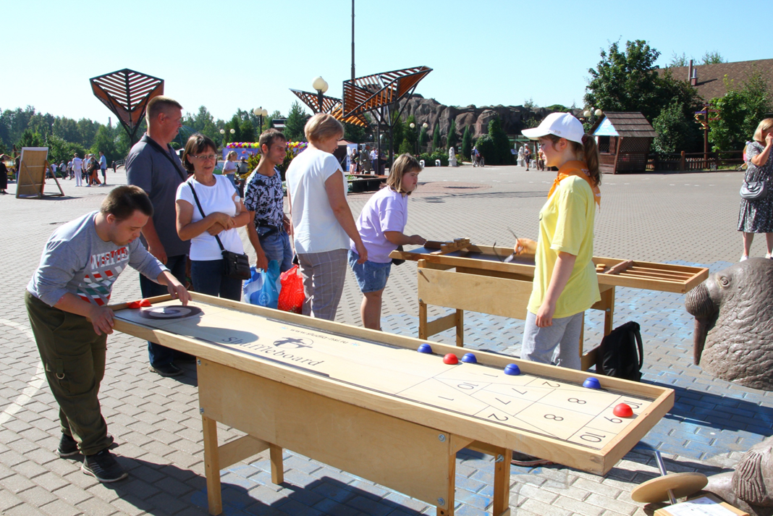
Фестиваль «На встречу мечте»
Направление: Люди с ОВЗ
#РодникиУдмуртии

Slide 14
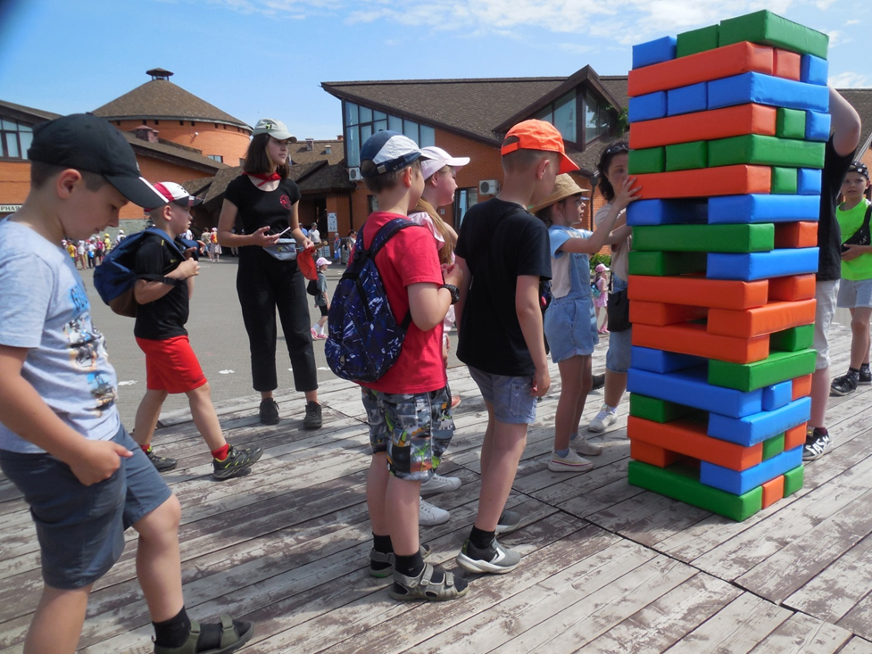
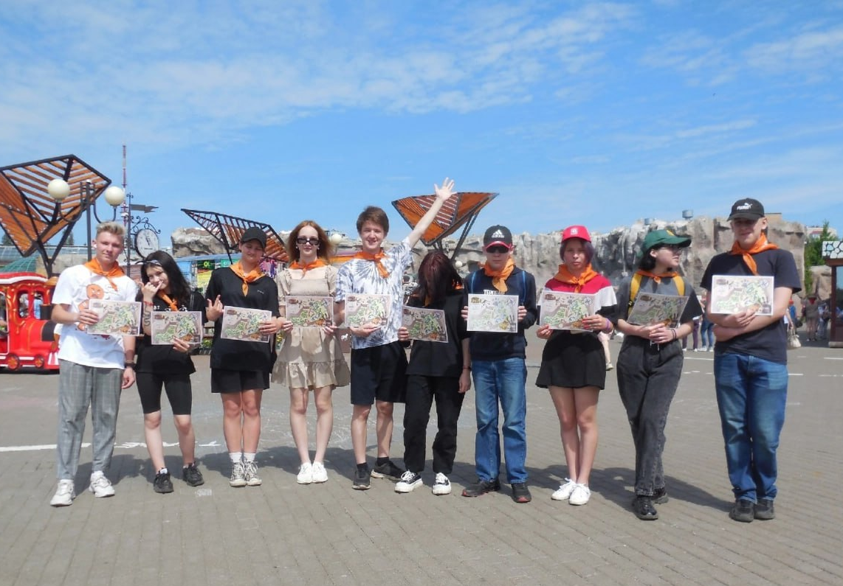
Форум детских инициатив «Будущее за нами»
Направление:
дети-молодежь
#РодникиУдмуртии

Slide 15
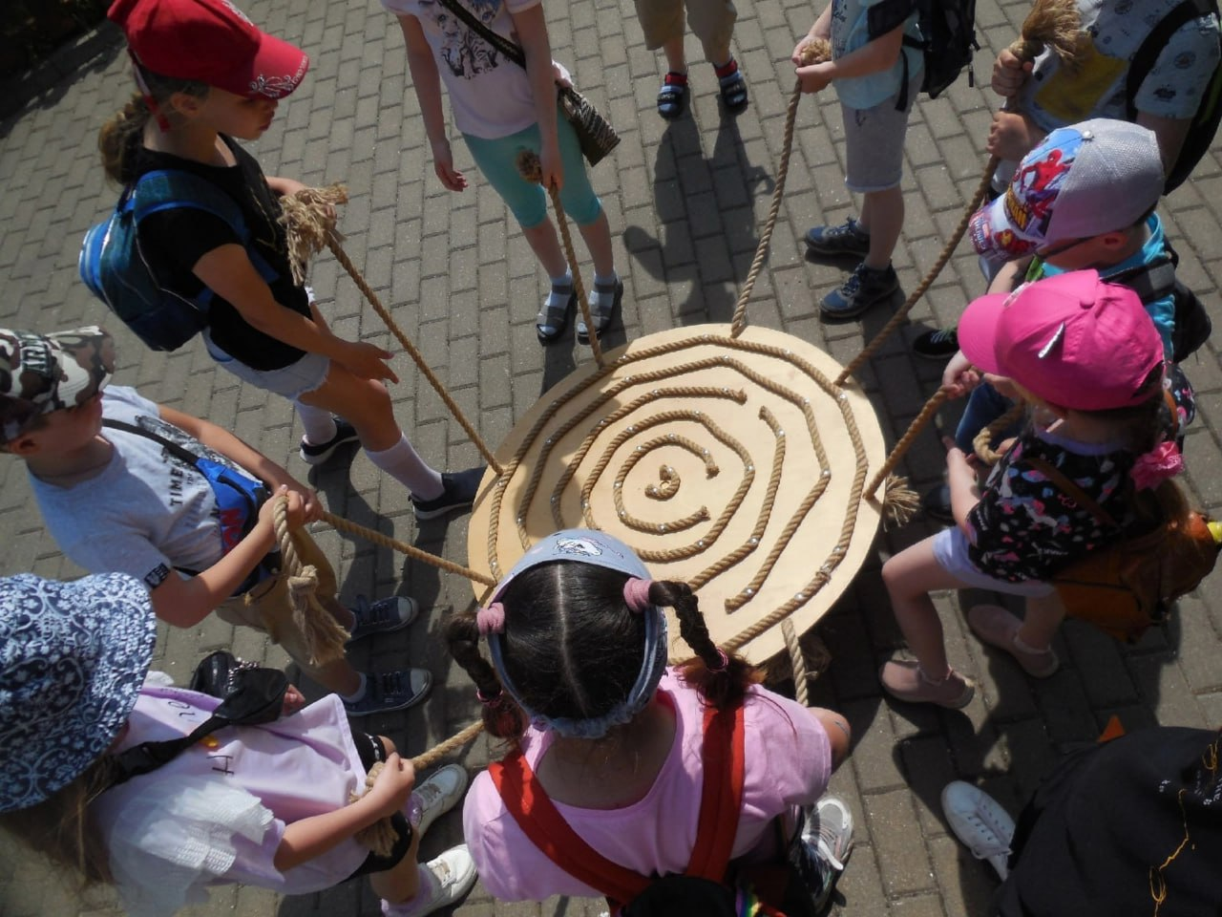
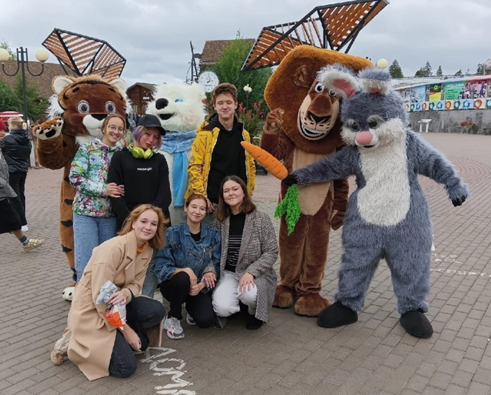
День защиты детей в зоопарке
Направление:
дети-молодежь
#РодникиУдмуртии

Slide 16
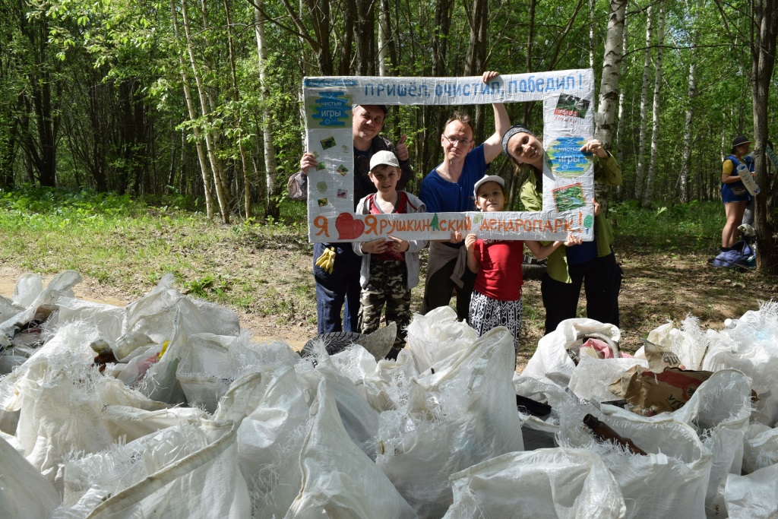
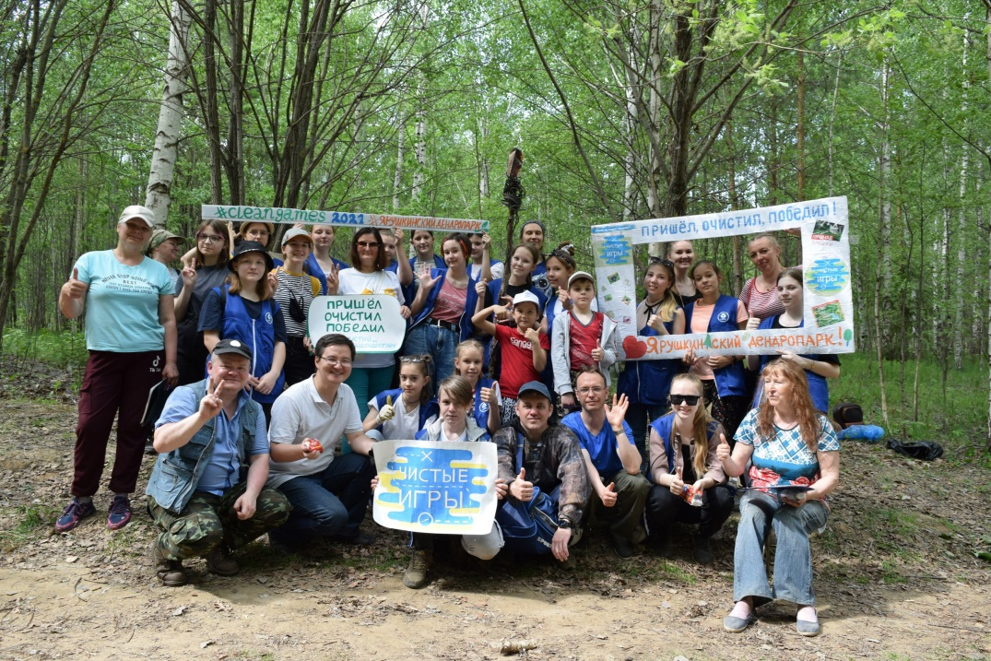
Чистые игры
Направление: экология
#РодникиУдмуртии

